Slide 1

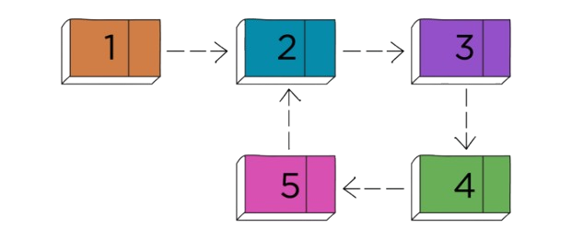
Реализиране на цикличен алгоритъм
Повторения с For цикъл
Проект "Отворено учебно съдържание по програмиране и ИТ", СофтУни Фондация
Компютърно моделиране и ИТ
https://github.com/BG-IT-Edu
6 клас

Slide 2

Съдържание
͏Повторения на блокове код
͏For цикъл
Конструкция
Цикли със стъпка
2
Notes:
2

Slide 3

Повторения на блокове код
Какво е цикъл?

Slide 4

Какво е цикъл? (1)
Често ни се налага да повтаряме едно и също действие многократно
Когато сме абитуриенти, броим до 12
…
6
12
5
4
3
2
1

Slide 5
Какво е цикъл? (2)
Циклите в програмирането ни позволяват да повтаряме едни и същи действия определен брой пъти
Начало
i = 1
i < 13
false
Край
i = 1
while i < 13:
print(i)
i += 1
true
i
for i in range(1, 13):
print(i)
5

Slide 6
For цикъл
for
Конструкция и употреба

Slide 7
For цикъл – конструкция
Можем да повтаряме действия до определен момент чрез for цикли
Брояч на цикъла
Начална стойност
Ключова дума за конструкцията
Крайна стойност +1
for i in range(1, 13):
print(i)
Тяло на цикъла: блок от код за повторение

Slide 8
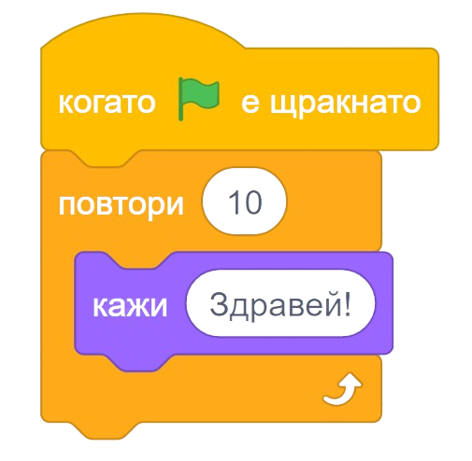
For цикъл – Scratch срещу Python
Scratch
Python
for i in range(10):
print("Здравей!")

Slide 9
For цикъл със стъпка
Можем да използваме стъпка, ако искаме да променяме стойността на i със стойност различна от 1
Стъпката може да бъде негативна
for i in range(2, 11, 2):
print(i)
Задаване на стъпка 2
for i in range(11, 0, -2):
print(i, end=" ")
Задаване на стъпка -2

Slide 10


Числата от 1 до N през 3 – условие
Напишете програма, която:
Прочита цяло число n
Отпечатва числата от 1 до n със стъпка 3
Примерен вход и изход:
10
1, 4, 7, 10

Slide 11
Числата от 1 до N през 3 – блок схема
Начало
n
i = 1
i <= n
false
Край
true
i
i += 3
11

Slide 12
Числата от 1 до N през 3 – решение
n = int(input())
for i in range(1, n + 1, 3):
print(i)
Задаване на стъпка 3

Slide 13
Какво научихме днес?
…
…
…
Повторение на блок код с for цикъл
Цикли със стъпка
Цикли с увеличаваща стъпка
Цикли с намаляваща стъпка

Slide 14
Въпроси?
Проект "Отворено учебно съдържание по програмиране и ИТ", СофтУни Фондация (лиценз CC-BY-NC-SA)
Notes:
14

Slide 15


Лиценз
Този курс (презентации, примери, демонстрационен код, упражнения, домашни, видео и други активи) представлява свободно учебно съдържание и се разпространява под свободен лиценз CC-BY-NC-SA
Проект "Отворено учебно съдържание по програмиране и ИТ" към Фондация "Софтуерен университет":
https://github.com/BG-IT-Edu
Notes:
15

